Slide 1
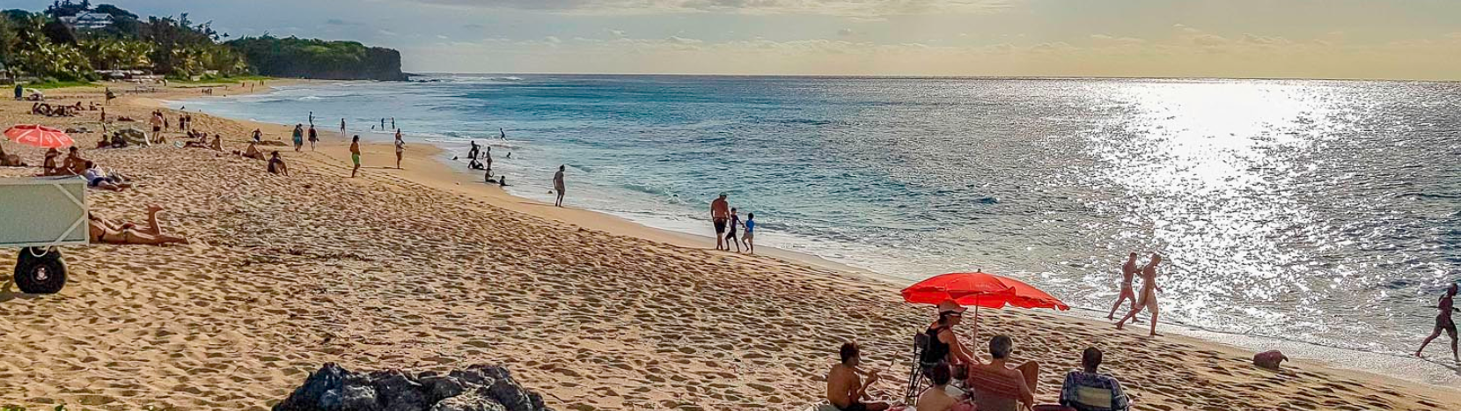
Pôle territorial 2 - Mettre en tourisme la destination bleue inclusive
Mise en tourisme inclusive des « Destinations Bleues d’Excellence® » autour des modèles et marques « Grand Stade Bleu Nautique et Aquatique® » et des « Routes Bleues® du Patrimoine Maritime » pour démocratiser l’accès aux activités et nouvelles expériences nautiques, aquatiques et subaquatiques
GRAND STADE BLEU NAUTIQUE ET AQUATIQUE® - ANALYSE DES FICHES PRESTATAIRES NAUTIQUES ET AQUATIQUES

Slide 2
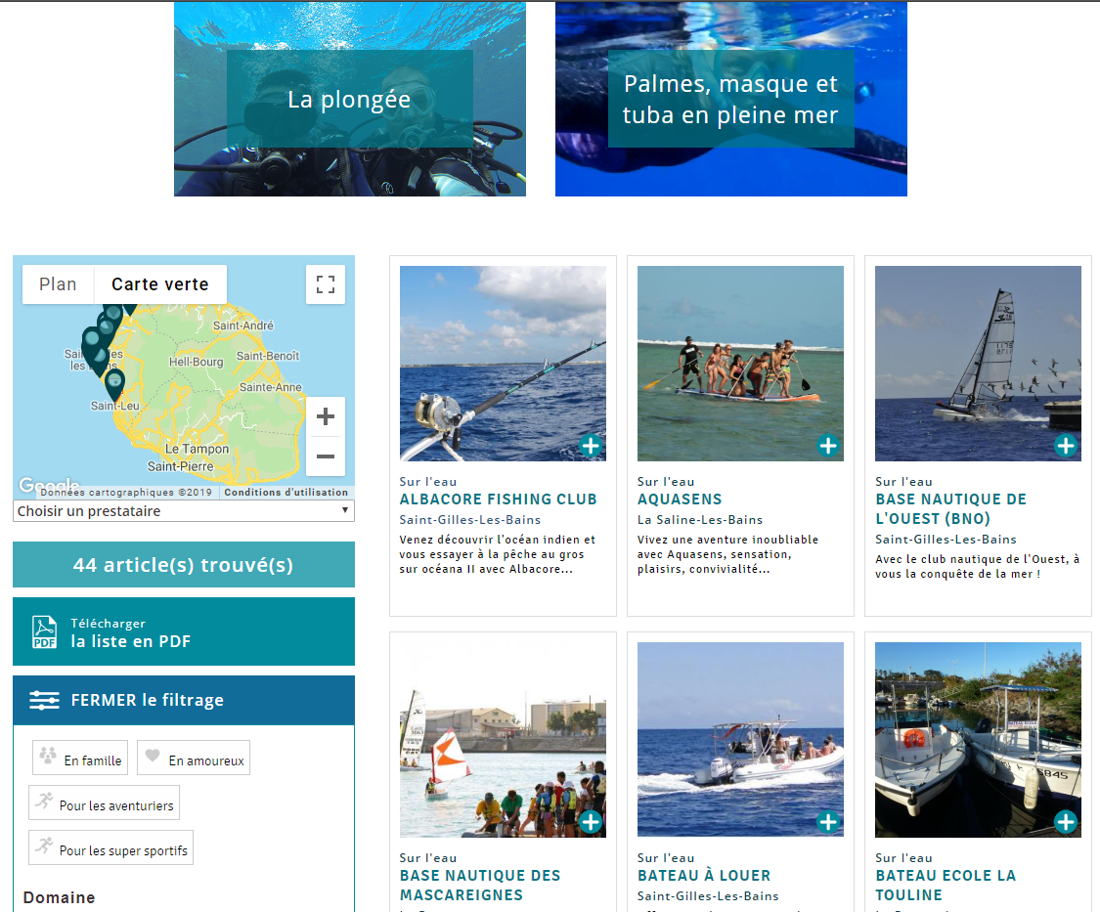
ANALYSE DES FICHES* PRESTATAIRES
* Uniquement les fiches ; les listings, maps et filtrages feront l’objet d’une autre analyse
Analyse des fiches prestataires nautiques et aquatiques existantes en 3 points :
Ce que contiennent les fiches obligatoirement
Ce qu’elles peuvent contenir
Ce qu’Odyssea peut apporter

Slide 3
INFORMATIONS OBLIGATOIRES

Slide 4
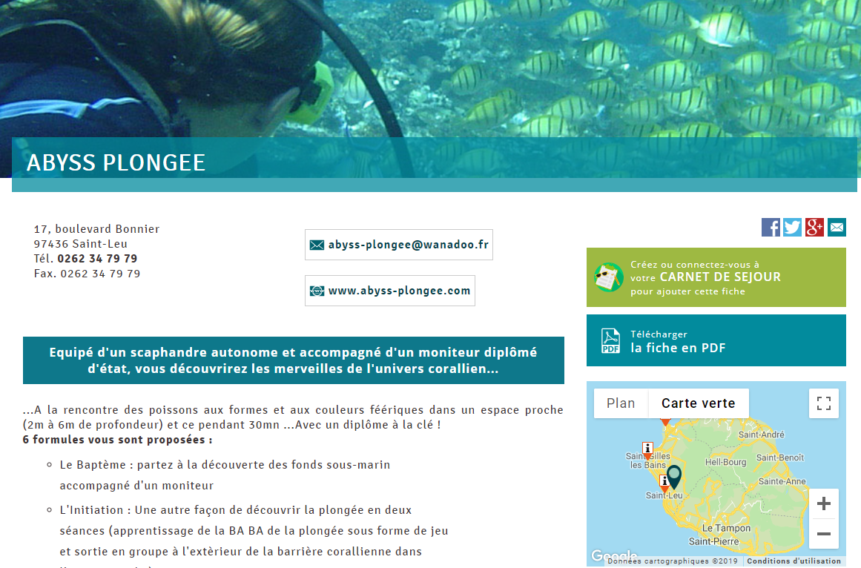
INFORMATIONS OBLIGATOIRES
Sur chaque fiche, on peut retrouver un visuel d’appel.
Ce visuel fait toute la largeur de la page, et 250px de haut.
Au format très panoramique, ce visuel n’est pas toujours bien cadré, ce qui limite son impact sur l’internaute.
On retrouve aussi le nom du prestataire.
Au niveau technique, le nom est dans une balise H1, ce qui représente le titre principal de la page pour le référencement.
On retrouve l’adresse ainsi que les moyens de contact standards, téléphone, fax, portable sont non-cliquables, tandis que l’email et le site web sont des liens fonctionnels.
Ensuite, on retrouve un slogan, une phrase d’accroche, toujours au-dessus de la description.
Dans la colonne de droite, on retrouve les boutons de partage sur Facebook, Twitter, Google+ et par email, ainsi qu’un bouton d’ajout/création de carnet de séjour, un bouton de téléchargement de la fiche au format PDF.
Une cartographie est elle aussi présente sur chaque fiche de prestataires.
Enfin, la description, est sous forme de texte.

Slide 5
INFORMATIONS OPTIONNELLES

Slide 6
INFORMATIONS OPTIONNELLES
Sur chaque fiche, en plus des informations obligatoires, on peut retrouver différentes informations complémentaires, qui ne sont pas forcément présentes sur toutes les fiches prestataires.
Il s’agit de :
Logos des labels
Les tarifs (sous la description)
Une vidéo (sous la description)
Une galerie photo (dans la colonne de droite )
Les avis TripAdvisor (dans la colonne de droite)
Un bouton de réservation en ligne
Les bons plans (sous la description).

Slide 7
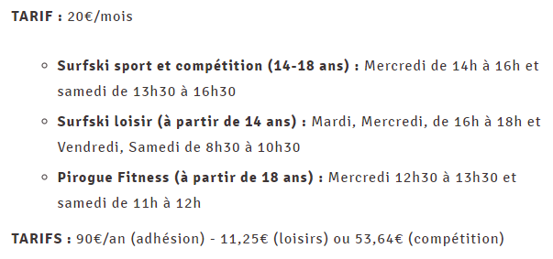
INFORMATIONS OPTIONNELLES
Logos des labels du prestataire
(Sous l’adresse du prestataire)
Tarifs du prestataire
(sous la description)

Slide 8
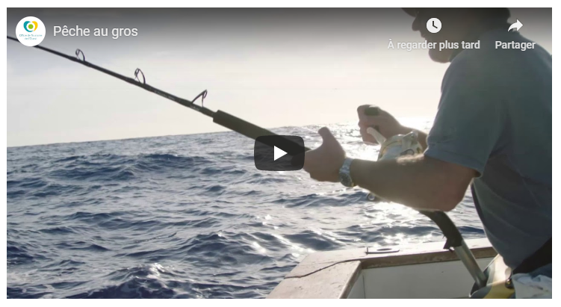
INFORMATIONS OPTIONNELLES
Vidéo
(sous la description)
Galerie Photos
(colonne de droite)

Slide 9
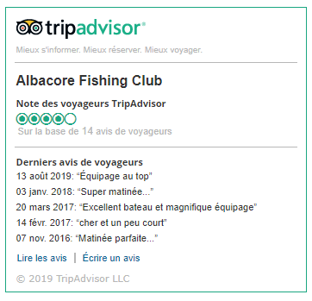
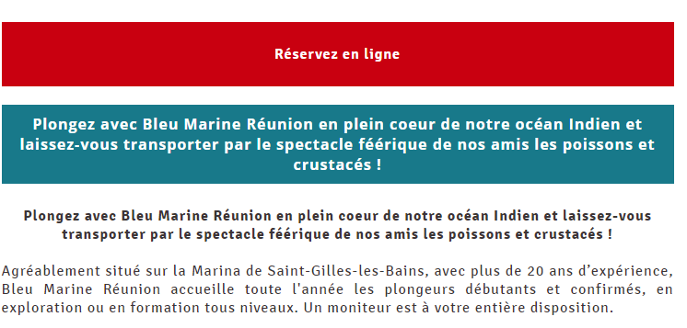
INFORMATIONS OPTIONNELLES
Avis TripAdvisor
(colonne de droite)
Bouton « Réservez en ligne »
(Sous l’adresse)

Slide 10
INFORMATIONS OPTIONNELLES
Bons plans / Réduction
(sous la description)

Slide 11
AVIS
Malgré la trentaine de prestataires consultés, le nombre de galerie photos reste très faible. La photo d’appel étant assez petite, de nombreuses fiches se retrouvent donc sans visuel.
L’offre du prestataire par la partie description est quelque fois compliquée à bien comprendre. En effet, les vidéos, tarifs, et autres informations complémentaires sont associées à la description sans être facilement identifiables. Il aurait été intéressant de séparer ces informations dans des blocs différents.
Certaines informations ne sont pas disponibles sur les fiches. Horaires et dates d’ouverture, méthodes de paiements, réseaux sociaux du prestataire, etc.
Au niveau technique, la structure de la page est correctement réalisée, le nom du prestataire est bien en H1, la phrase d’accroche en H2.

Slide 12
CE QUE PEUX APPORTER L’APPLICATION NUMÉRIQUE / BASE DE DONNÉES ODYSSEA®

Slide 13
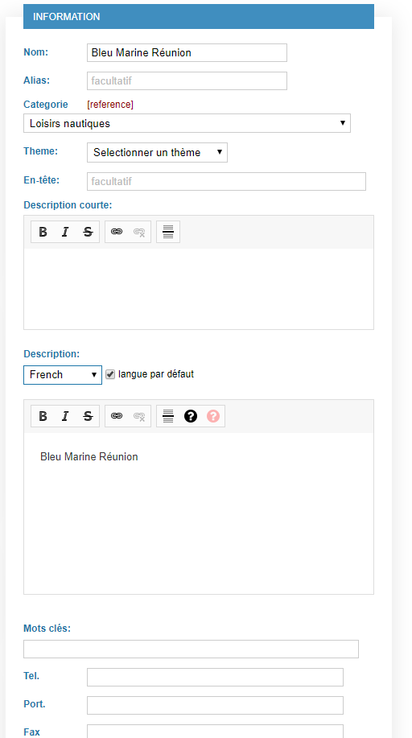
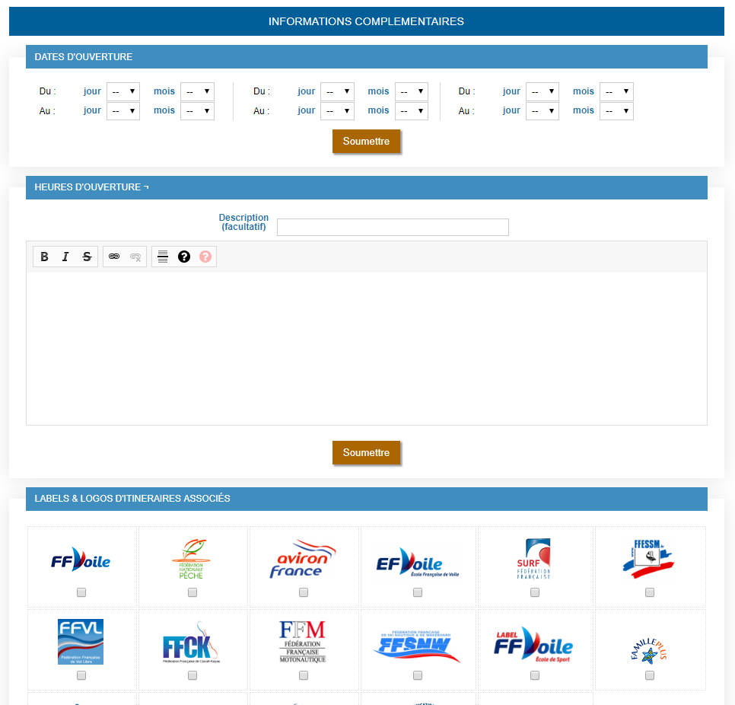
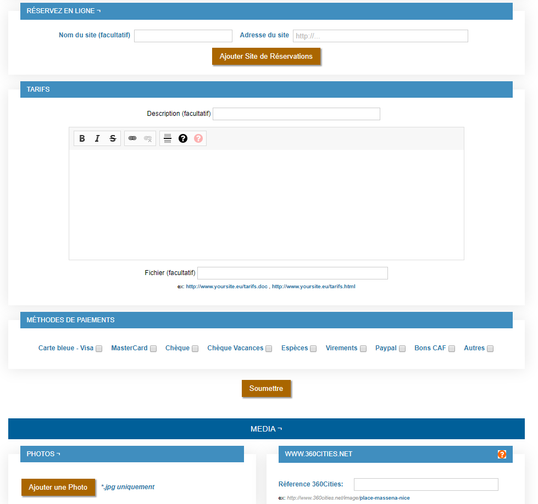
CE QU’ODYSSEA PEUT APPORTER – CLASSEMENT DES INFORMATIONS
Les informations étant segmentées dans la base de données Odyssea, il est facile de différencier description, informations complémentaires, horaires et dates d’ouverture, tarifs et autres informations.
Chaque type d’information est séparé dans un bloc bien identifié, et possède son propre bouton de soumission.

Slide 14
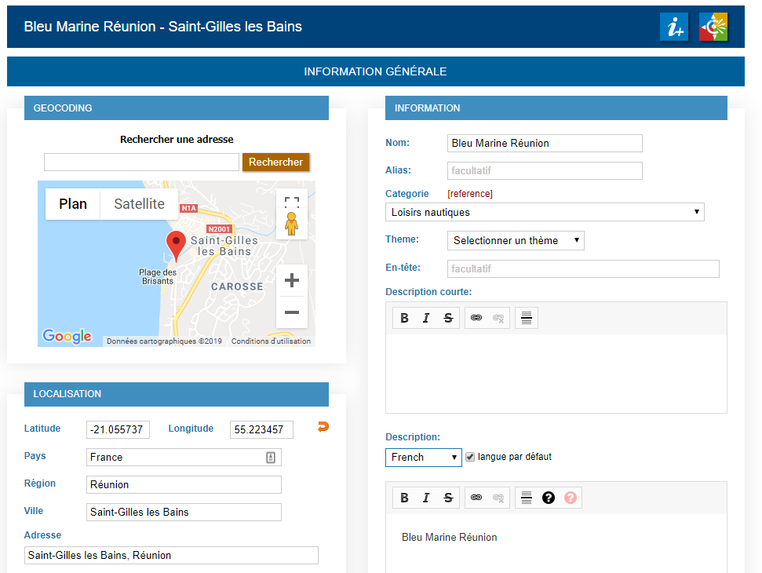
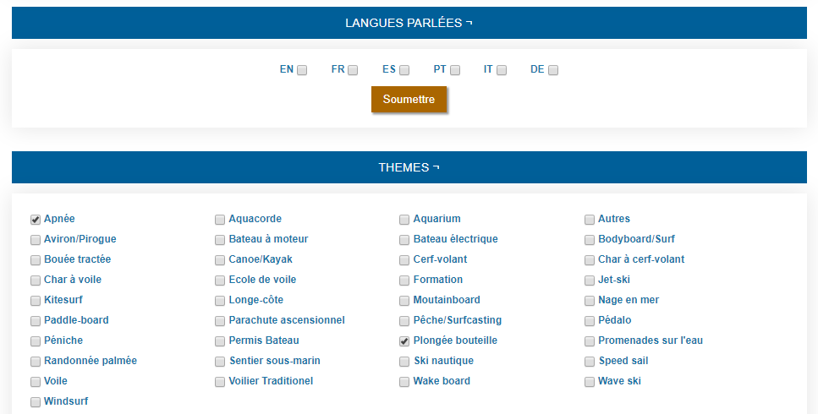
CE QU’ODYSSEA PEUT APPORTER - FICHES PRODUITS
Le prestataire nautique et aquatique gère sa fiche d’établissement avec toutes ses informations.
Les produits d’un prestataire peuvent avoir leurs fiches avec leurs informations.
On retrouve ici la fiche administrative d’un prestataire.
Aperçu de la gestion de la fiche de l’école de plongée
Liste des types d’activités proposées par le prestataire

Slide 15
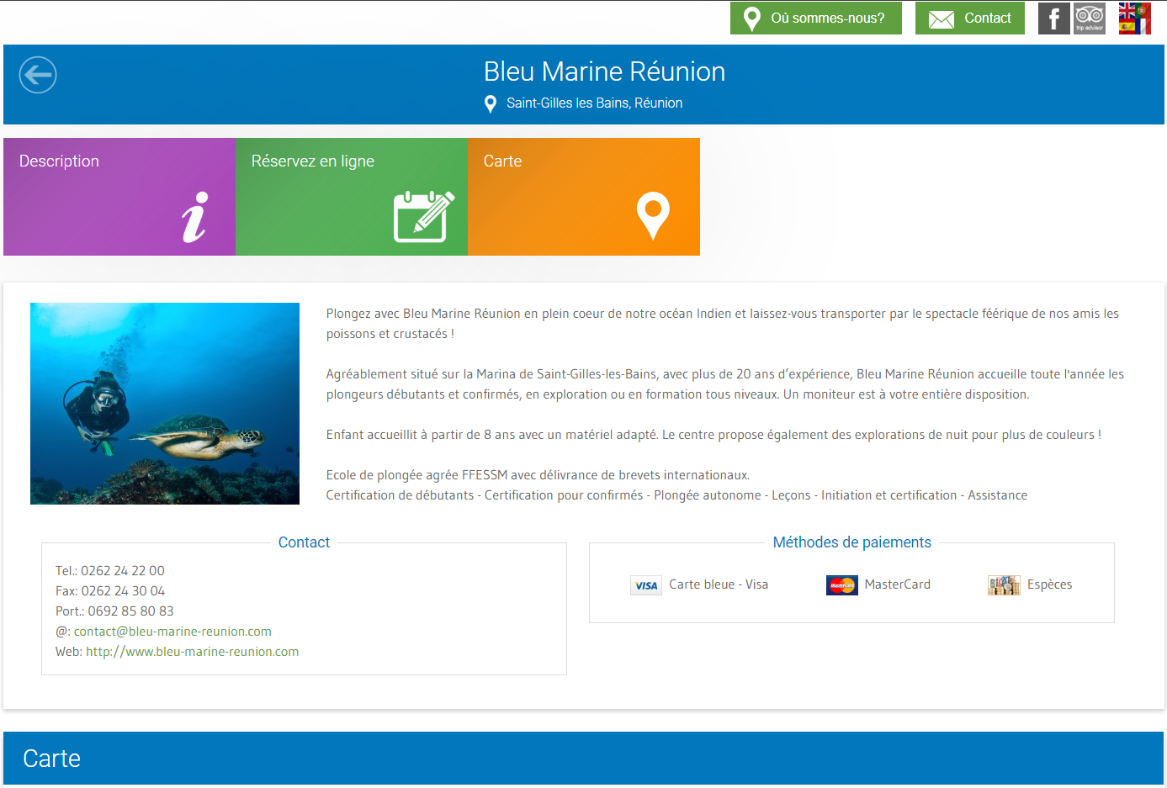
CE QU’ODYSSEA PEUT APPORTER - FICHES PRODUITS
Voici un exemple de visuel grand public des informations sur la base de données.
Ici la fiche possède un design standard, ainsi que des informations de base.
Le prestataire peut maintenant ajouter toutes ses activités.
Aperçu et fiche non complets

Slide 16
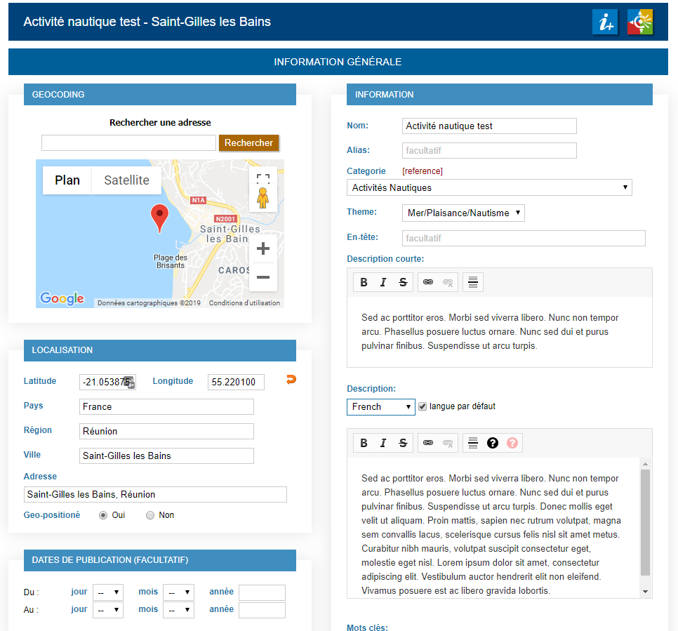
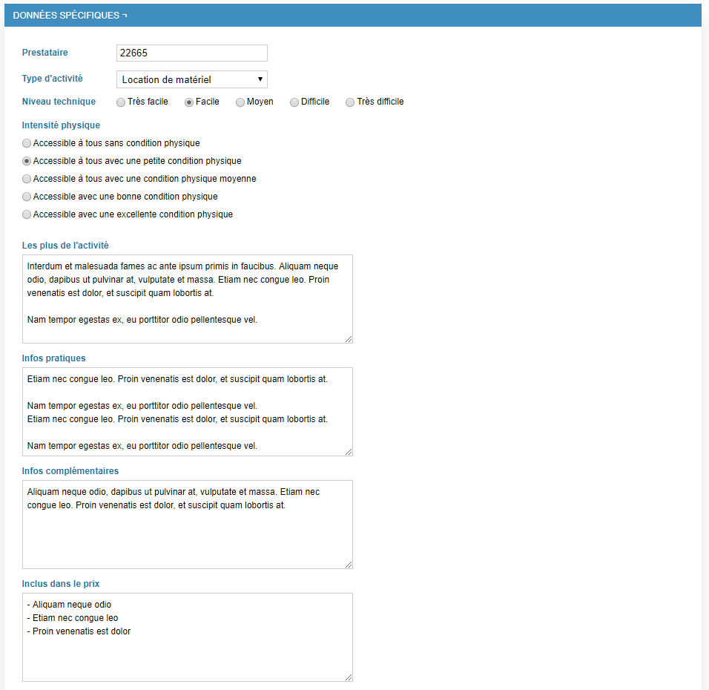
CE QU’ODYSSEA PEUT APPORTER - FICHES PRODUITS
Chaque produit a sa propre fiche, ses propres informations.
On y retrouve de façon non-exhaustive toutes les informations de localisation de l’activité, le nom de l’activité ainsi qu’un texte de description (et une version courte utilisée sur les mobiles), mais aussi des données spécifiques à l’activité comme l’intensité physique, les plus de l’activité, ce qui est inclus…

Slide 17
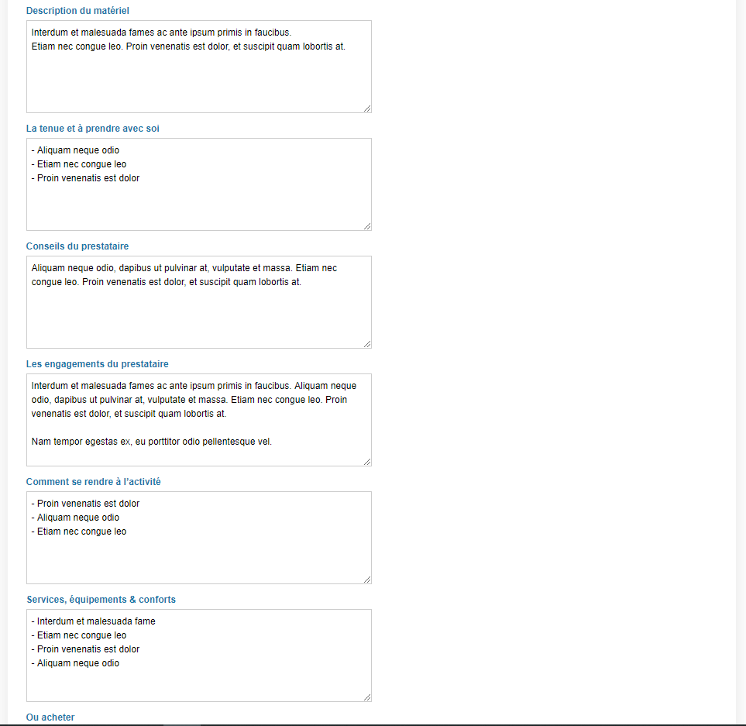
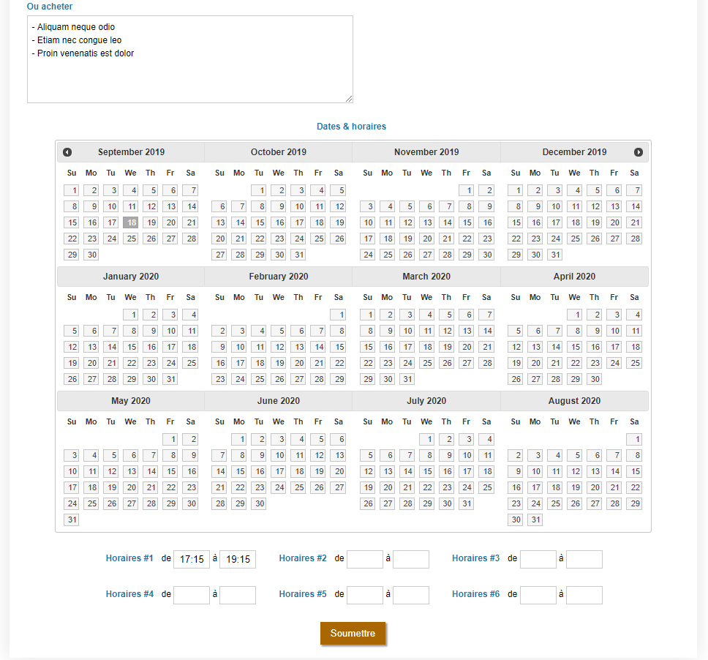
CE QU’ODYSSEA PEUT APPORTER - FICHES PRODUITS
… Le matériel utilisé, à avoir, comment se rendre à l’activité, point de rendez-vous, les horaires de l’activité avec les créneaux proposés…

Slide 18
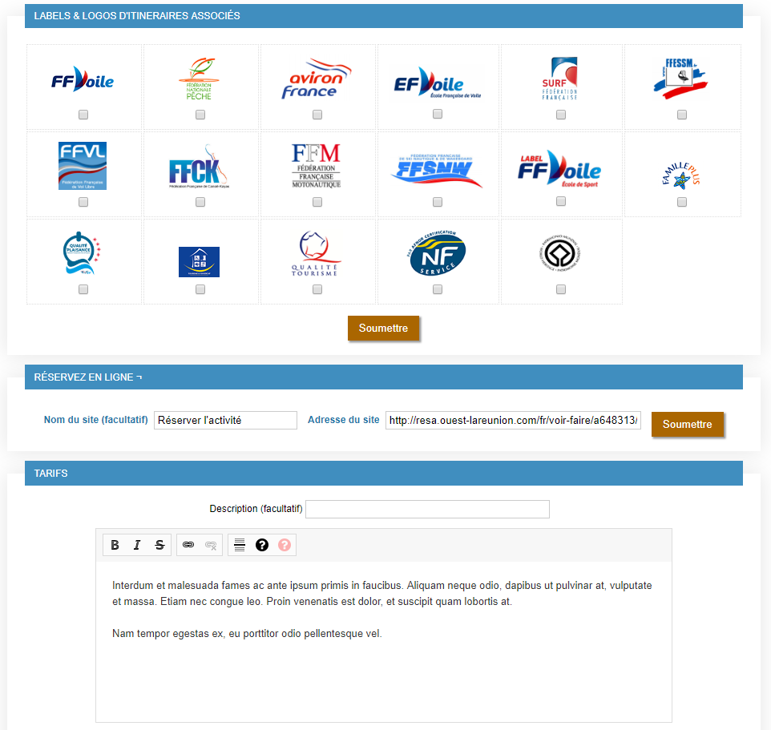
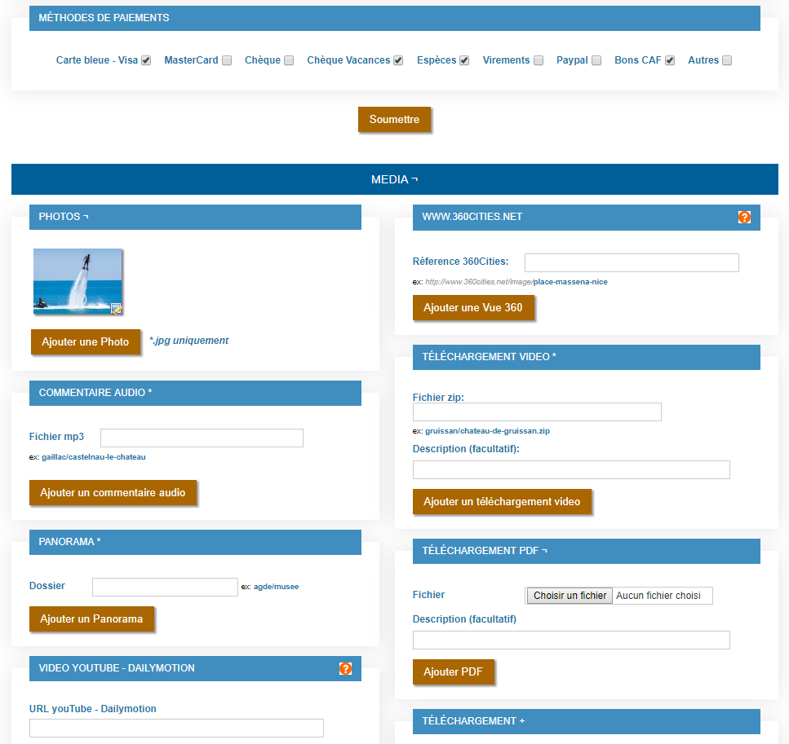
CE QU’ODYSSEA PEUT APPORTER - FICHES PRODUITS
… Si l’activité est labellisée, il sera possible d’ajouter les labels, un site de réservation en ligne direct de l’activité, les tarifs et méthodes de paiement acceptés pour chaque activité, ainsi que toute une galerie multimédia (photos, vidéos, téléchargement PDF, vue panoramique…)

Slide 19
CE QU’ODYSSEA PEUT APPORTER - FICHES PRODUITS
Aperçu d’une fiche produit. Chaque destination est libre de choisir son design

Slide 20
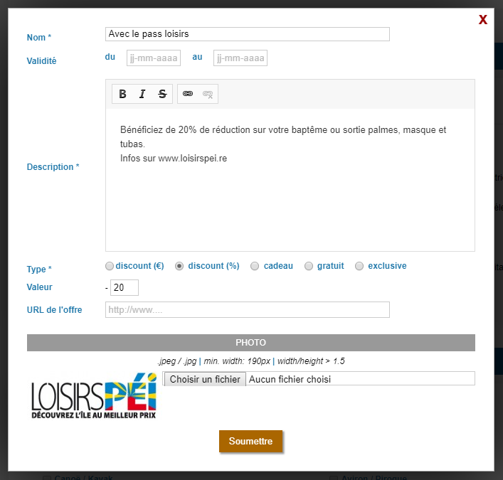
CE QU’ODYSSEA PEUT APPORTER - FICHES PRODUITS
Directement sur le prestataire, ou sur chaque activité, il est possible d’ajouter des offres spéciales, des bons plans et des réductions. Ces offres, séparées de la description, peuvent être mises en avant pour une meilleure visibilité sur la fiche d’information du prestataire ou de l’activité
Vue de la fiche administrative

Slide 21
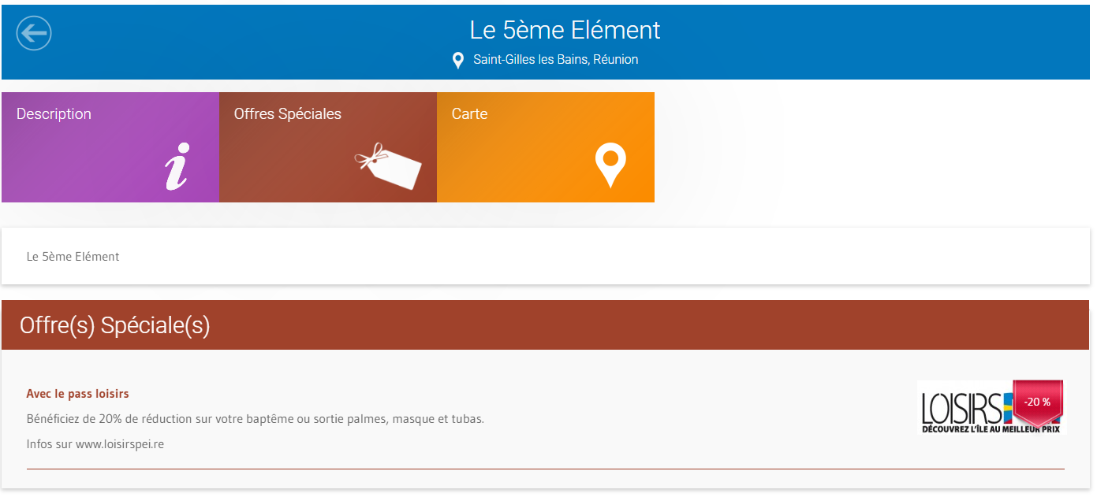
CE QU’ODYSSEA PEUT APPORTER – OFFRES RÉDUCTIONS
Vue de la fiche grand public

